Slide 2


Slide 4
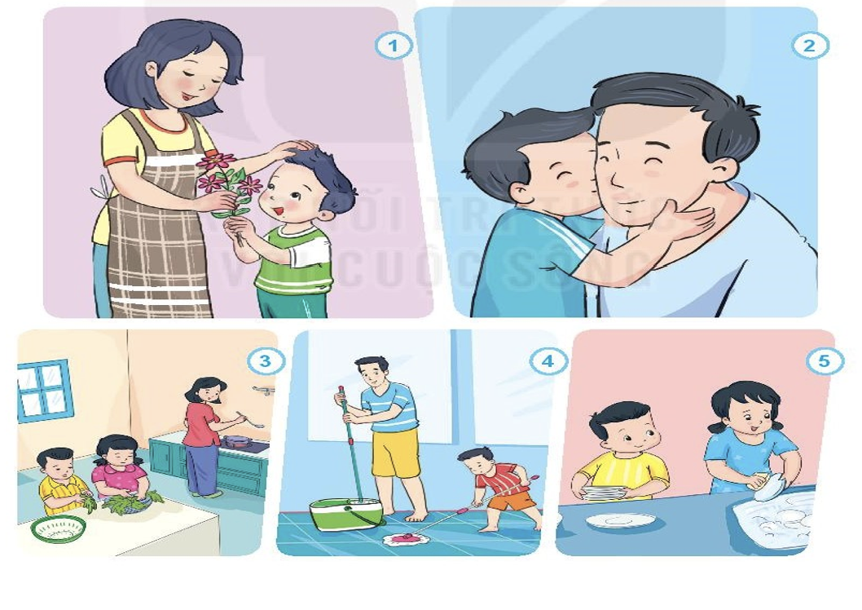
Bạn trong mỗi tranh đã làm gì để thể hiện sự quan tâm, chăm sóc cha mẹ?

Slide 5
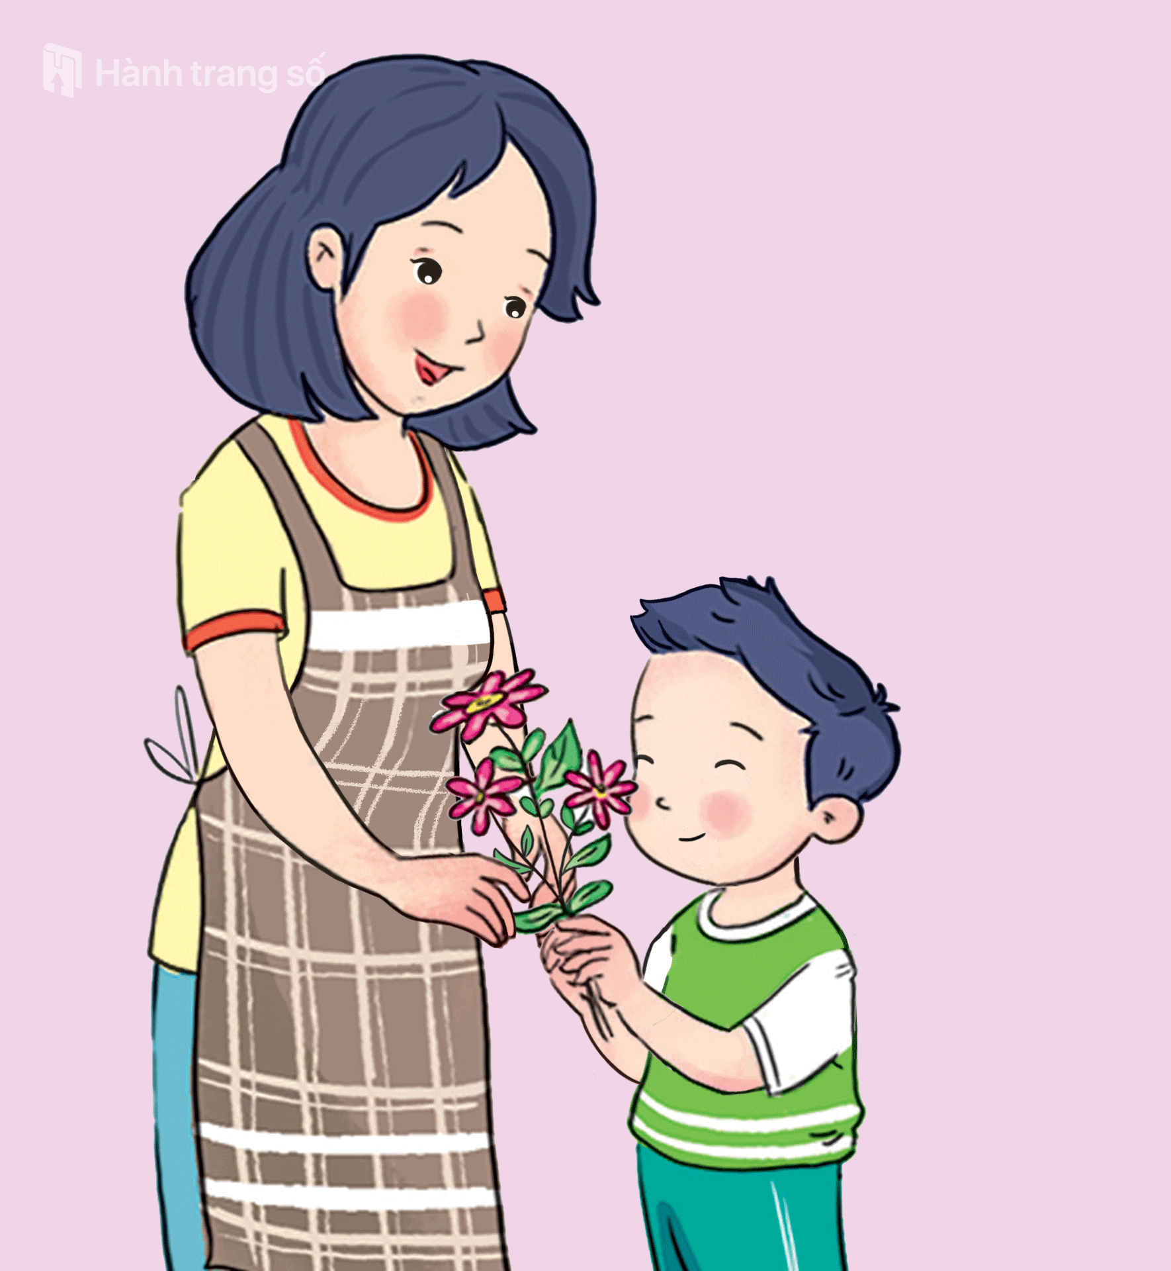
Bạn tặng hoa chúc mừng sinh nhật mẹ, chúc mừng 8/3, chúc mừng 20/10….
1

Slide 6
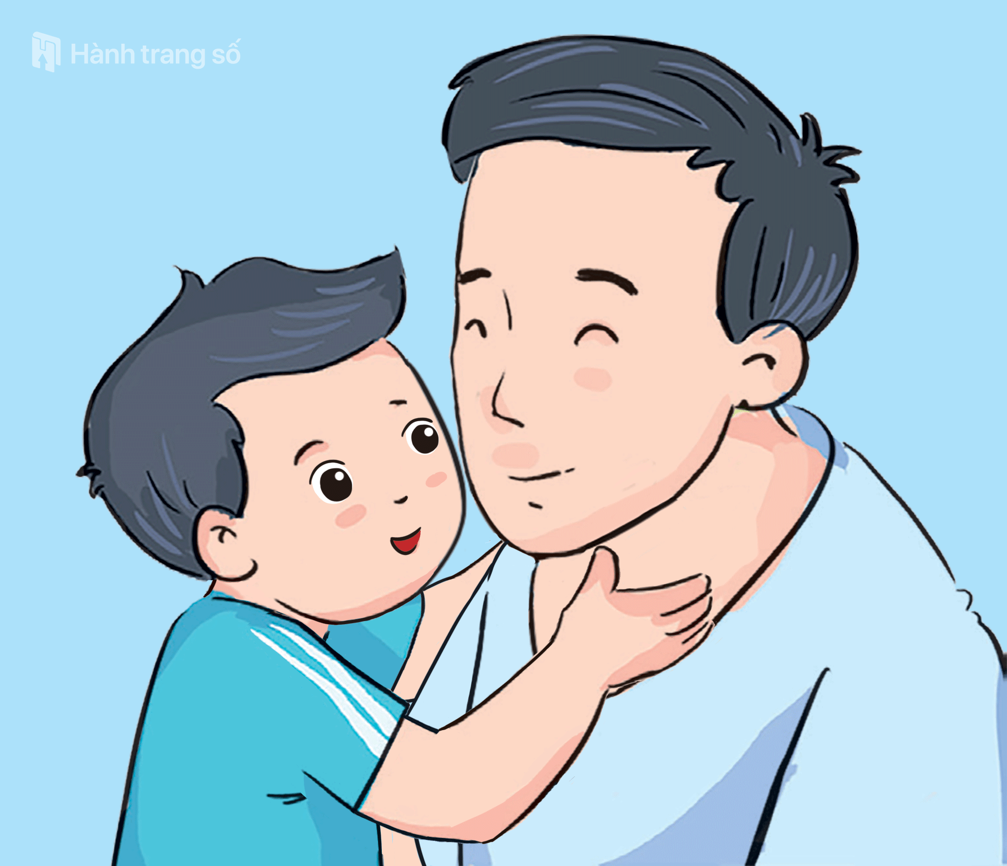
2
Bạn thơm má bố, bạn rất yêu bố.

Slide 7
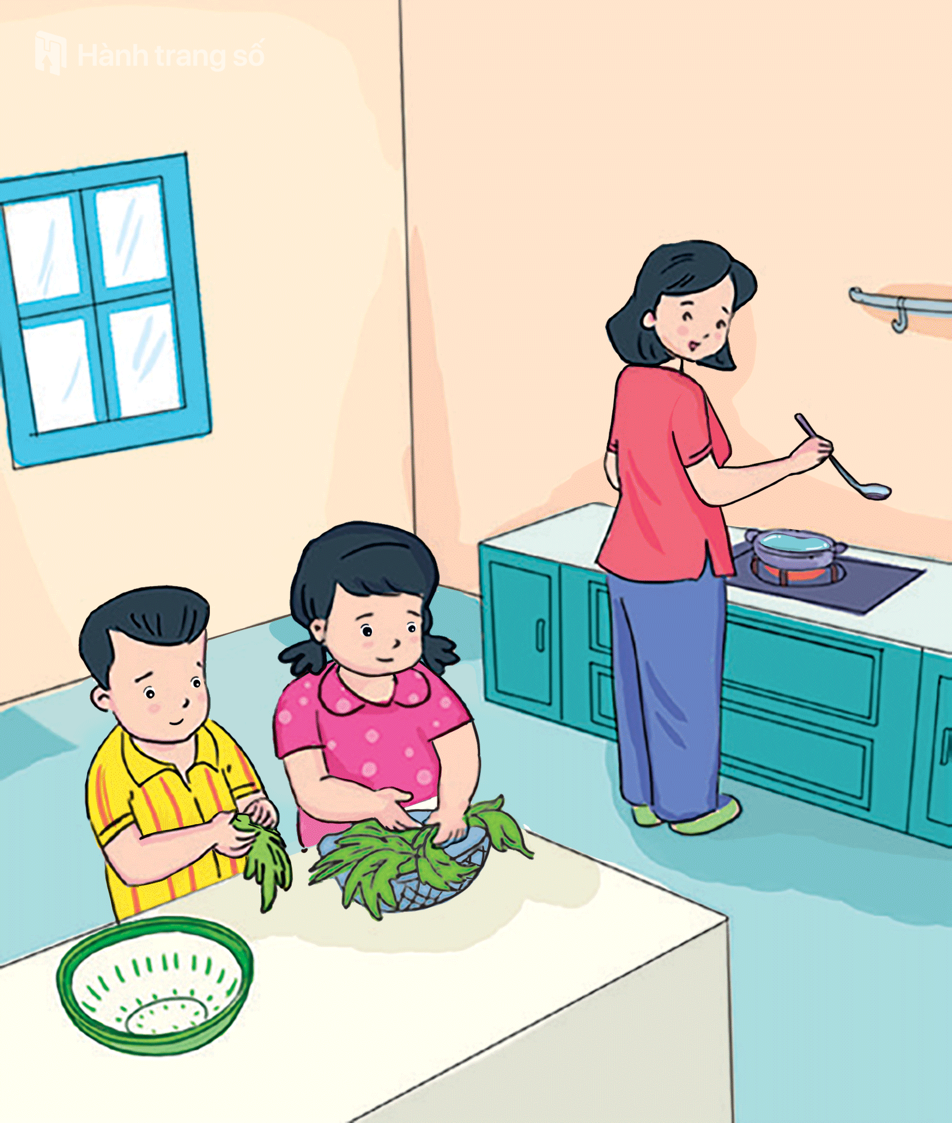
3
Bạn cùng chị gái giúp mẹ nấu cơm.

Slide 8
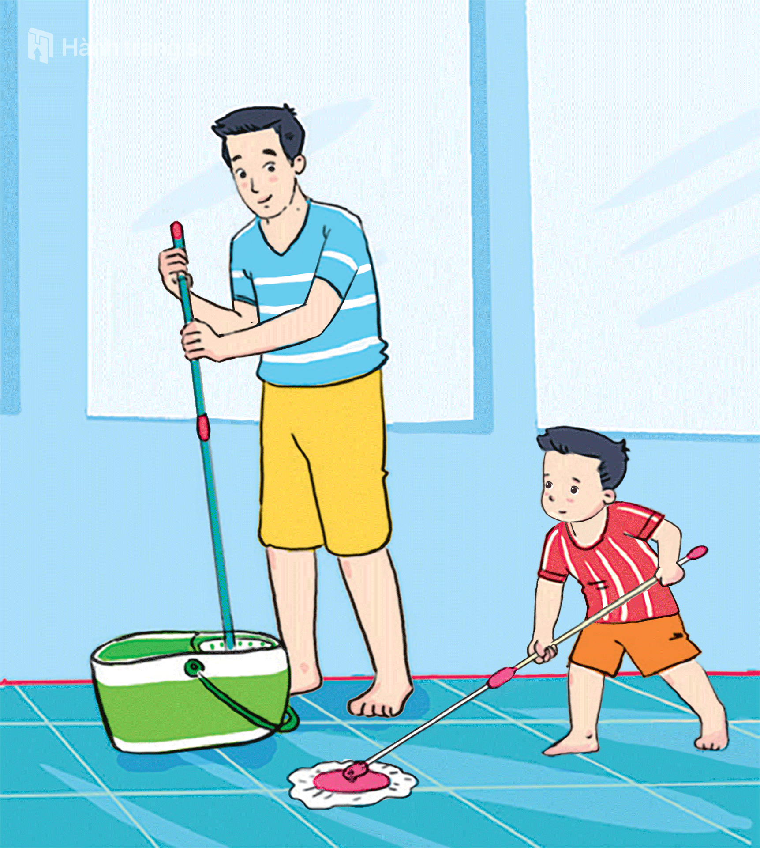
4
Bạn cùng bố lau nhà.

Slide 9
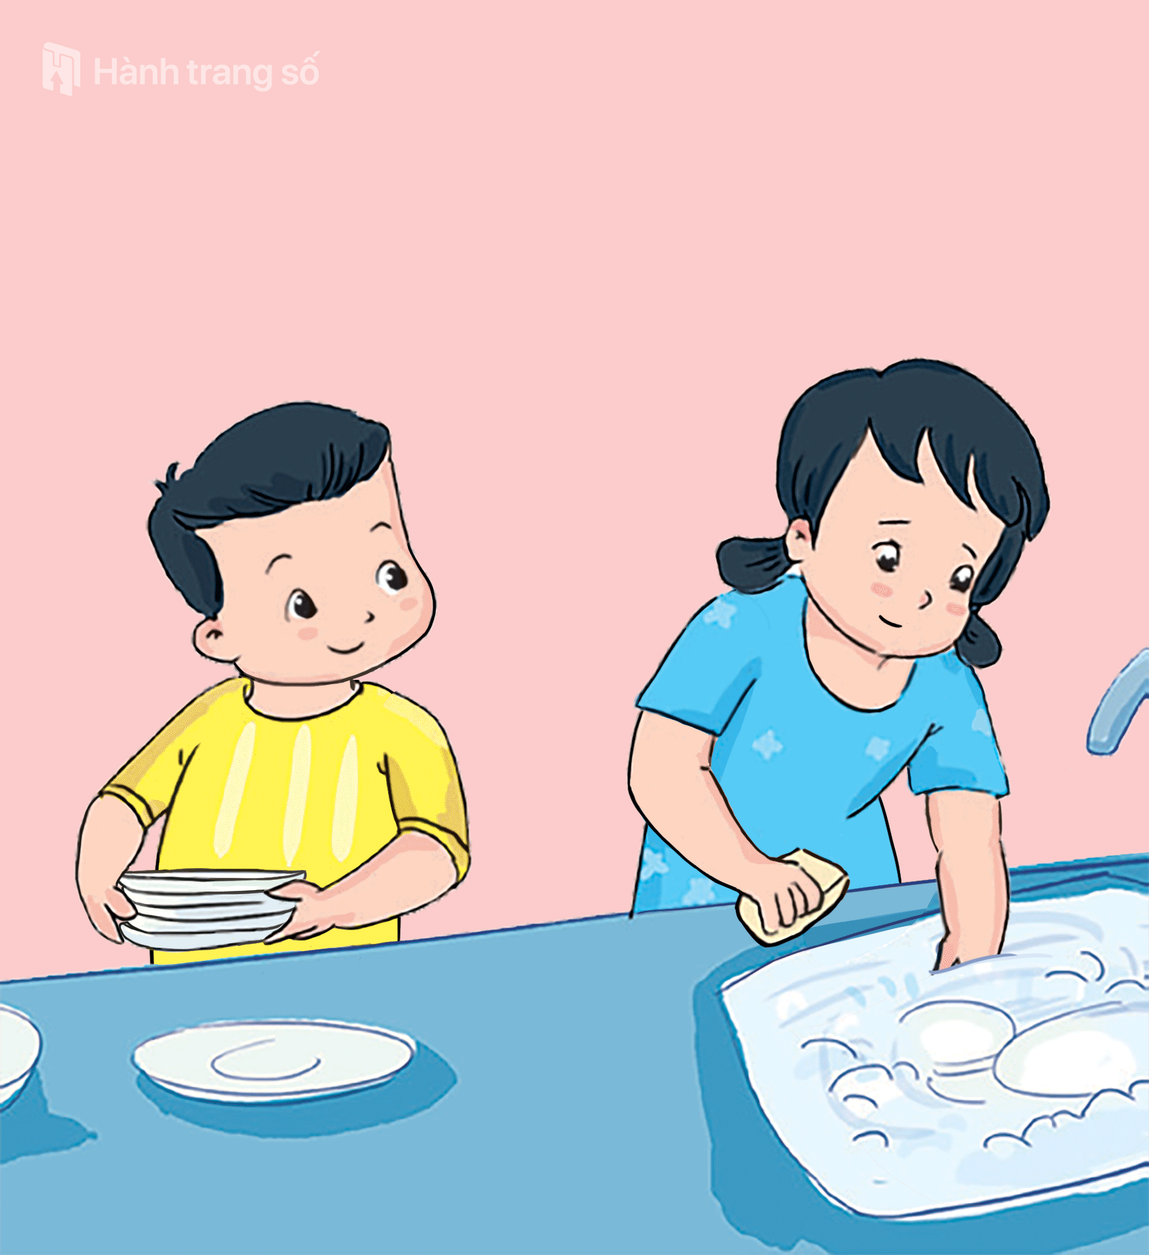
5
Bạn cùng chị gái rửa và xếp gọn bát đĩa.

Slide 11
Vì sao cần quan tâm, chăm sóc cha mẹ?

Slide 13
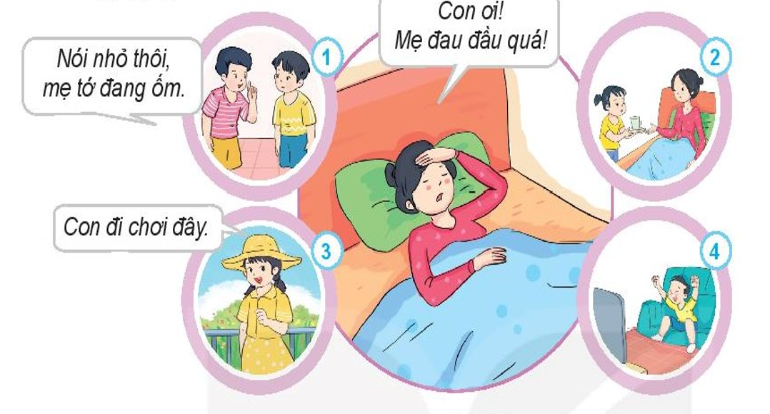
Em đồng tình với việc làm nào?Không đồng tình với việc làm nào? Vì sao?

Slide 14
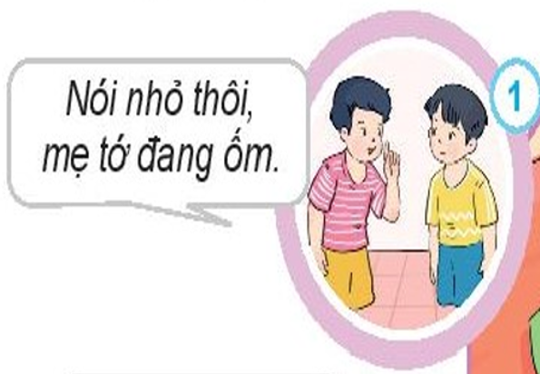


Slide 15
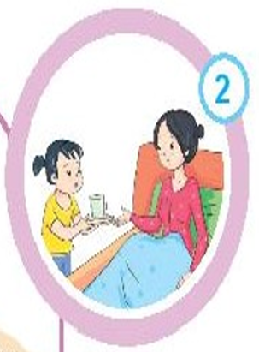

Slide 16



Slide 17
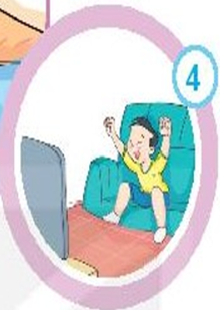

Slide 18
Em đồng tình với việc làm nào?Không đồng tình với việc làm nào? Vì sao?

Slide 19
Em đã làm được những gì để thể hiện sự quan tâm, chăm sóc cha mẹ?

Slide 21
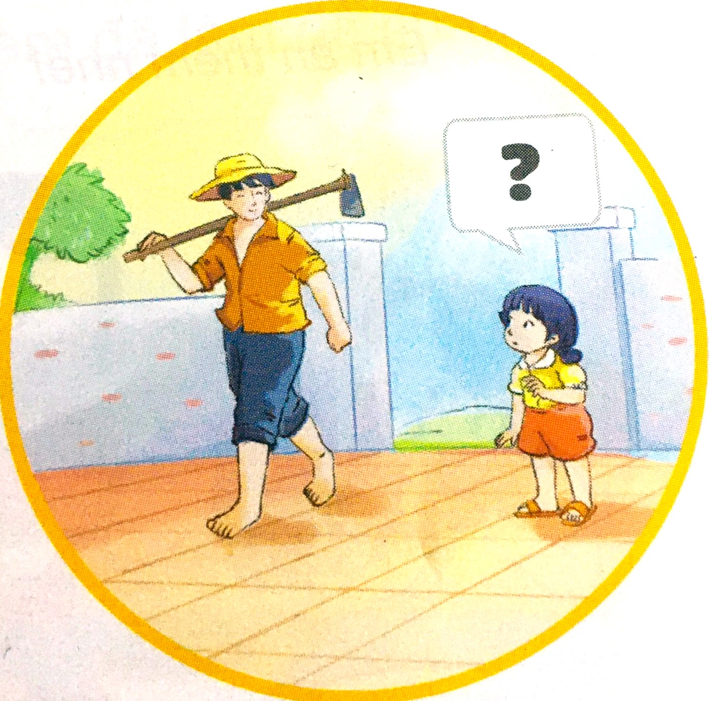
Bố em đi làm về vừa nóng, vừa mệt. Em sẽ làm gì?

Slide 24
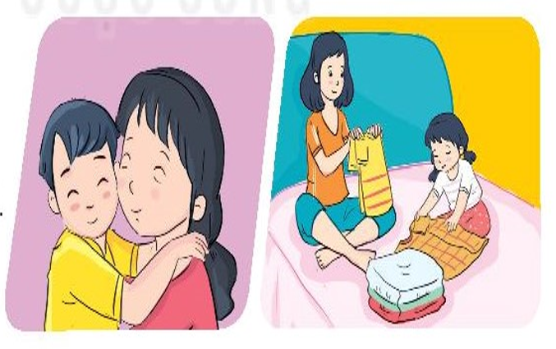
Em hãy quan tâm, giúp đỡ cha mẹ bằng những việc làm phù hợp

Slide 25
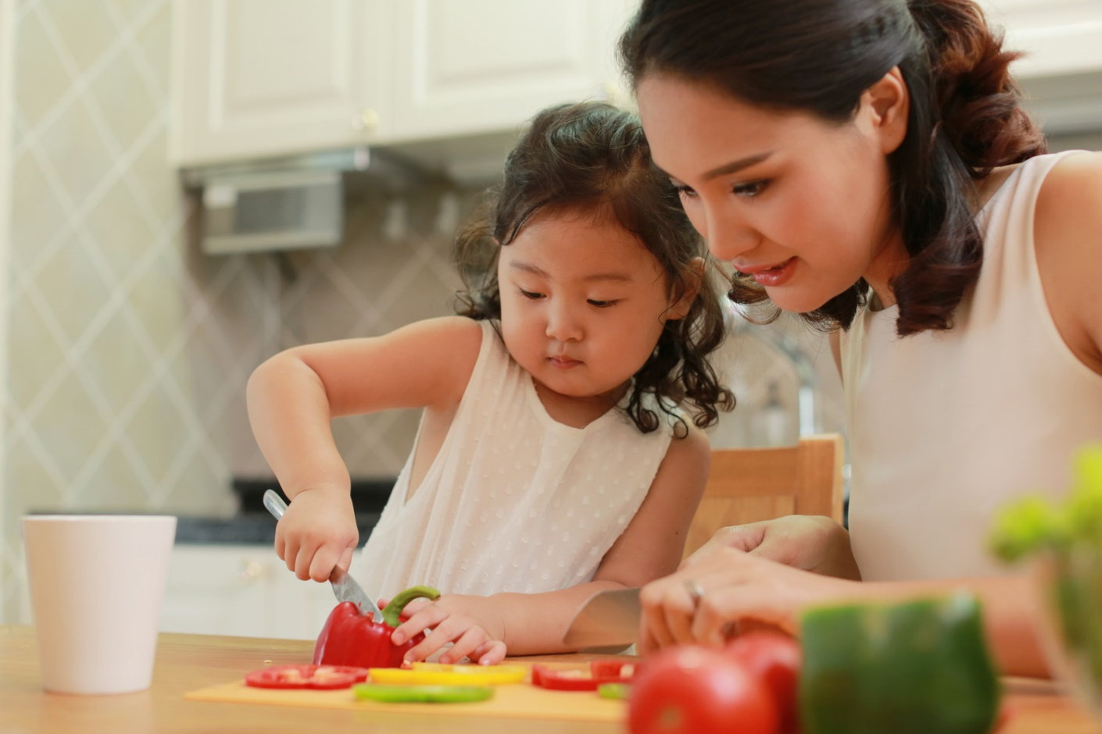
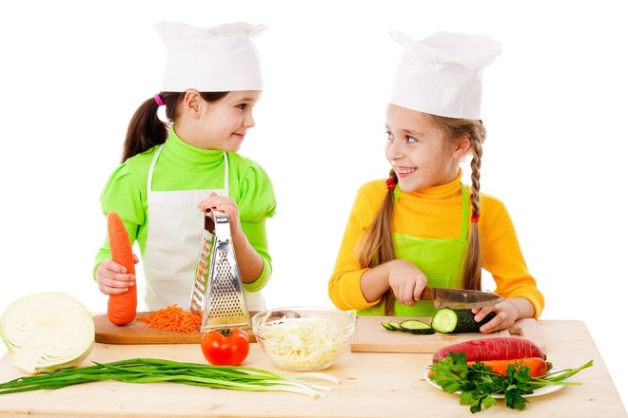

Slide 26
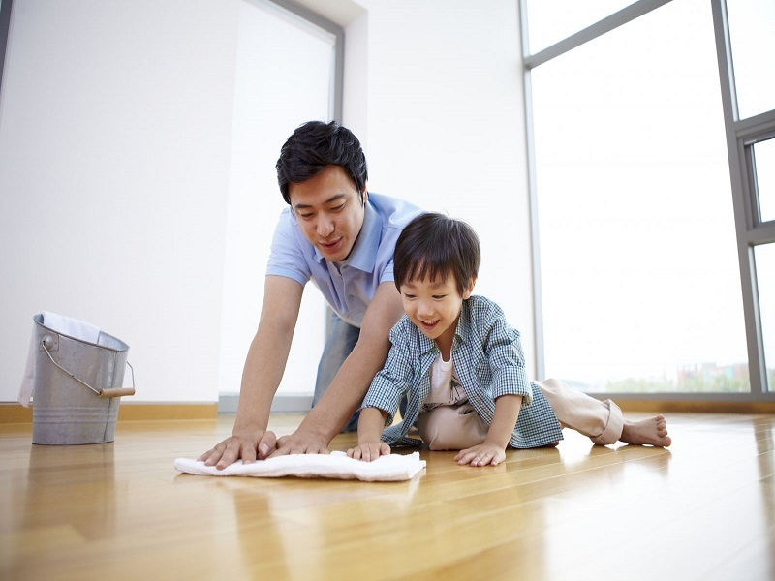
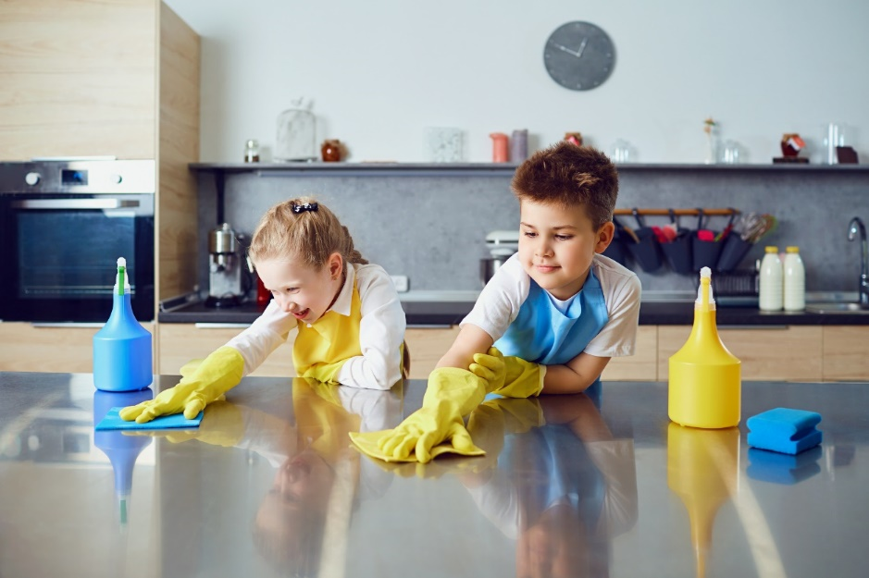
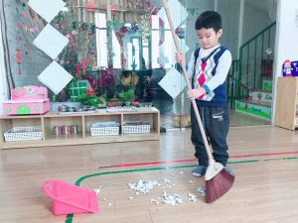
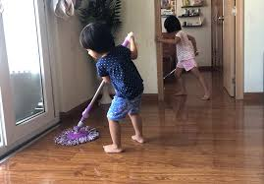

Slide 27
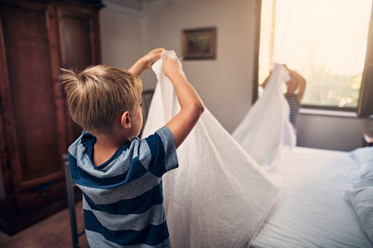
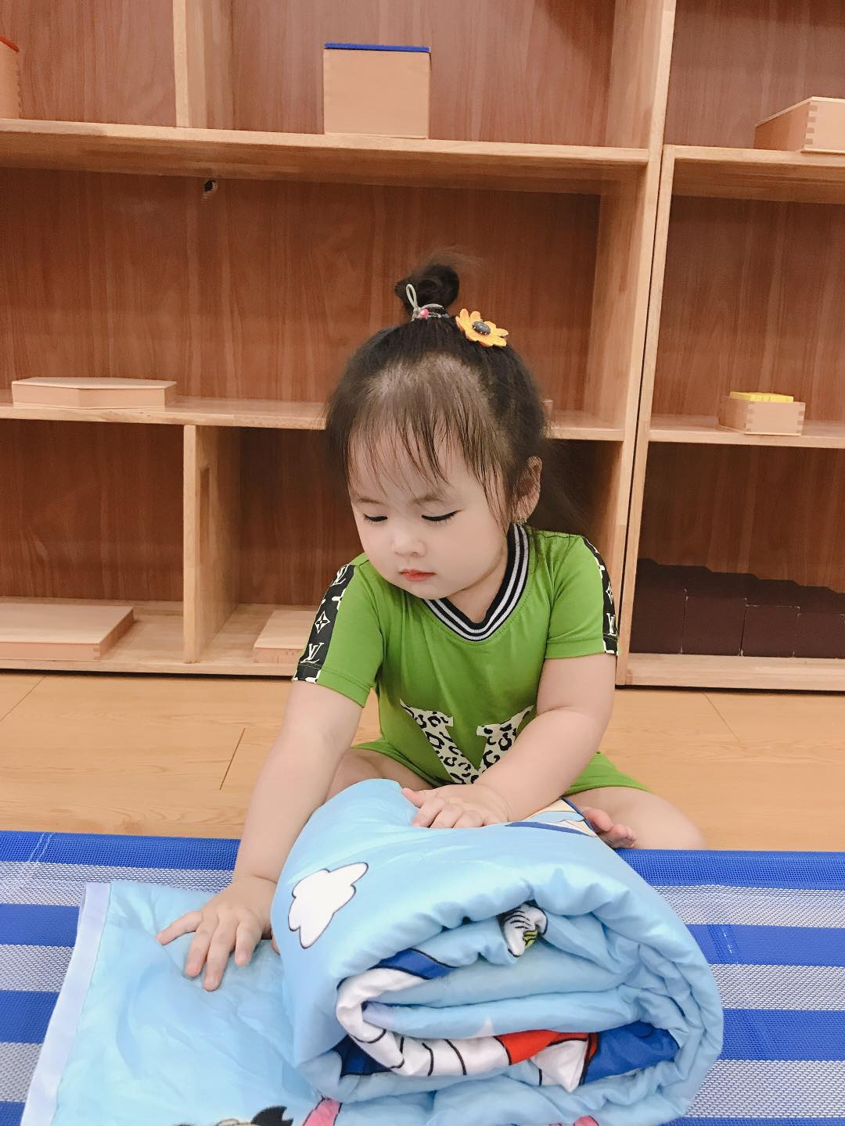
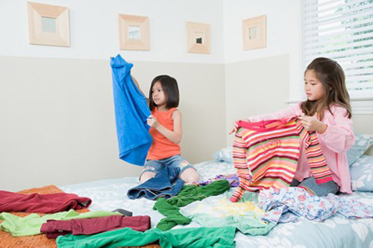

Slide 28
Thông điệp
Quan tâm, chăm sóc mẹ cha
Em luôn ghi nhớ mới là con ngoan.

